Slide 1
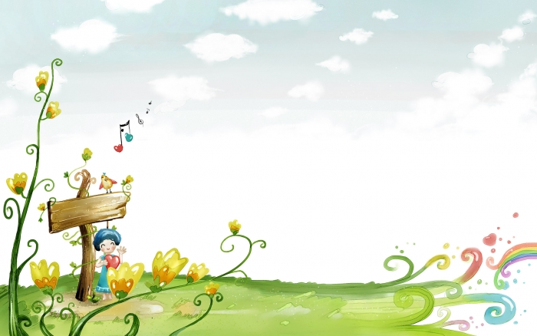

CHƯƠNG TRÌNH HỌC TRỰC TUYẾN
MÔN TOÁN LỚP 2
TUẦN 22
Một phần hai

Slide 2


MỤC TIÊU
- Nhận biết “một phần hai”
- Biết viết và đọc $\frac{1}{2}$

Slide 3

Toán
Một phần hai
Chia hình vuông thành hai phần bằng nhau.
Lấy một phần, được một phần hai hình vuông.
1
2
Một phần hai còn gọi là một nửa
1
2

Slide 4
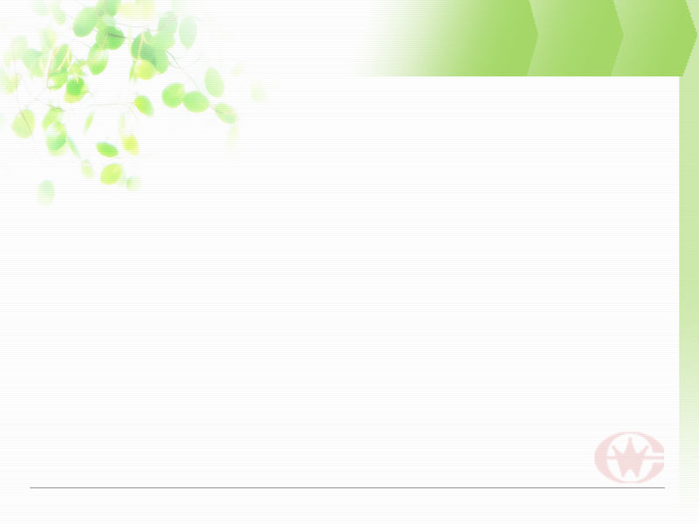
Luyện viết
Một
phần
hai
1
2

Slide 5
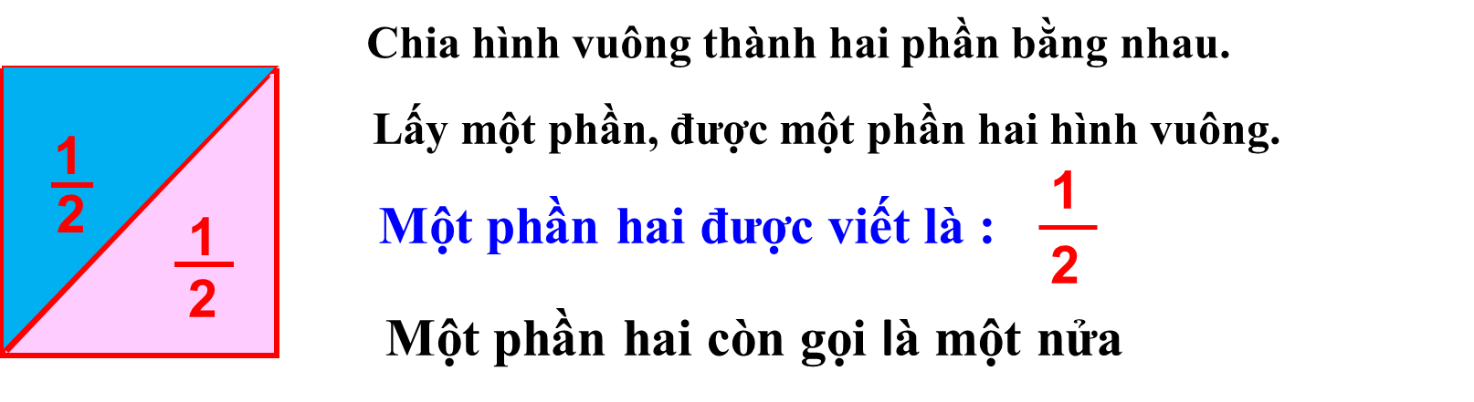
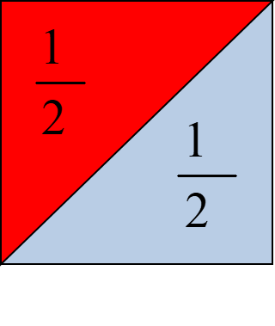
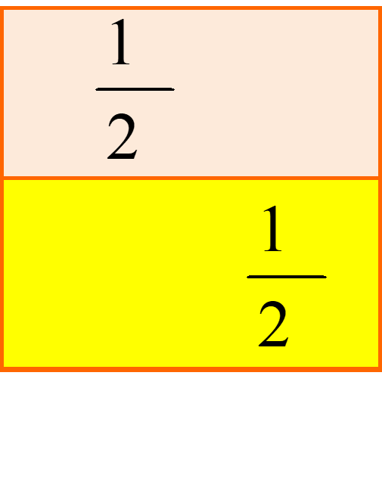
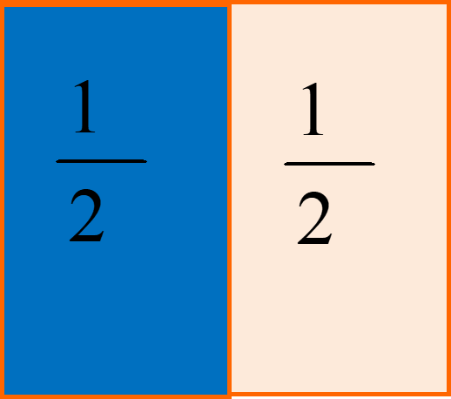
1
2
3

Slide 6

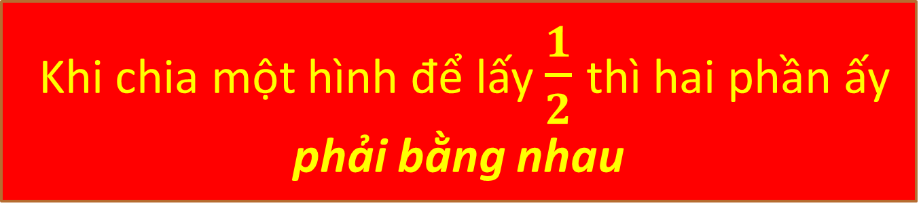
1
Bài 1: Đã tô màu hình nào ?
2
A
C
D
B
C
Khi chia mộthìnhđểlấy$\frac{1}{2}$thìhaiphầnấyphảibằngnhau

Slide 7

2
Hình nào có số ô vuông đã tô màu?
A
B
C
D

Slide 8


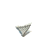
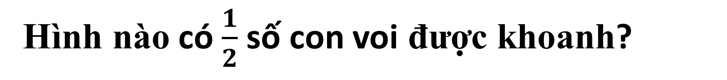
Hình nàocó$\frac{1}{2}$số con voi được khoanh?
5
4
3
2
1
A
B
0

Slide 9
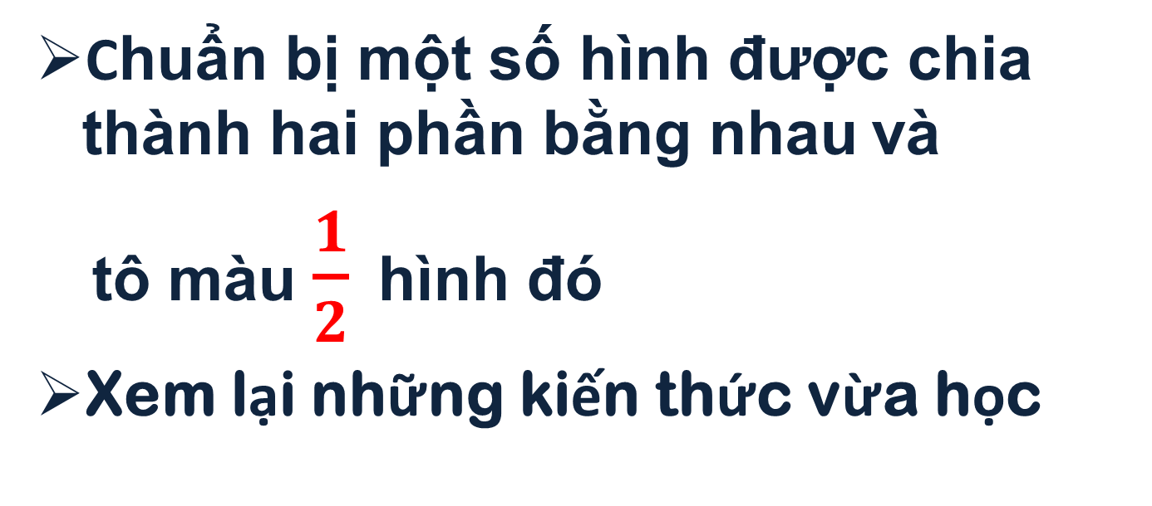
Dặn dò
Chuẩn bị một số hình được chia thành hai phần bằng nhauvà
tô màu $\frac{1}{2}$hình đó
Xemlạinhữngkiếnthứcvừahọc

